Slide 1
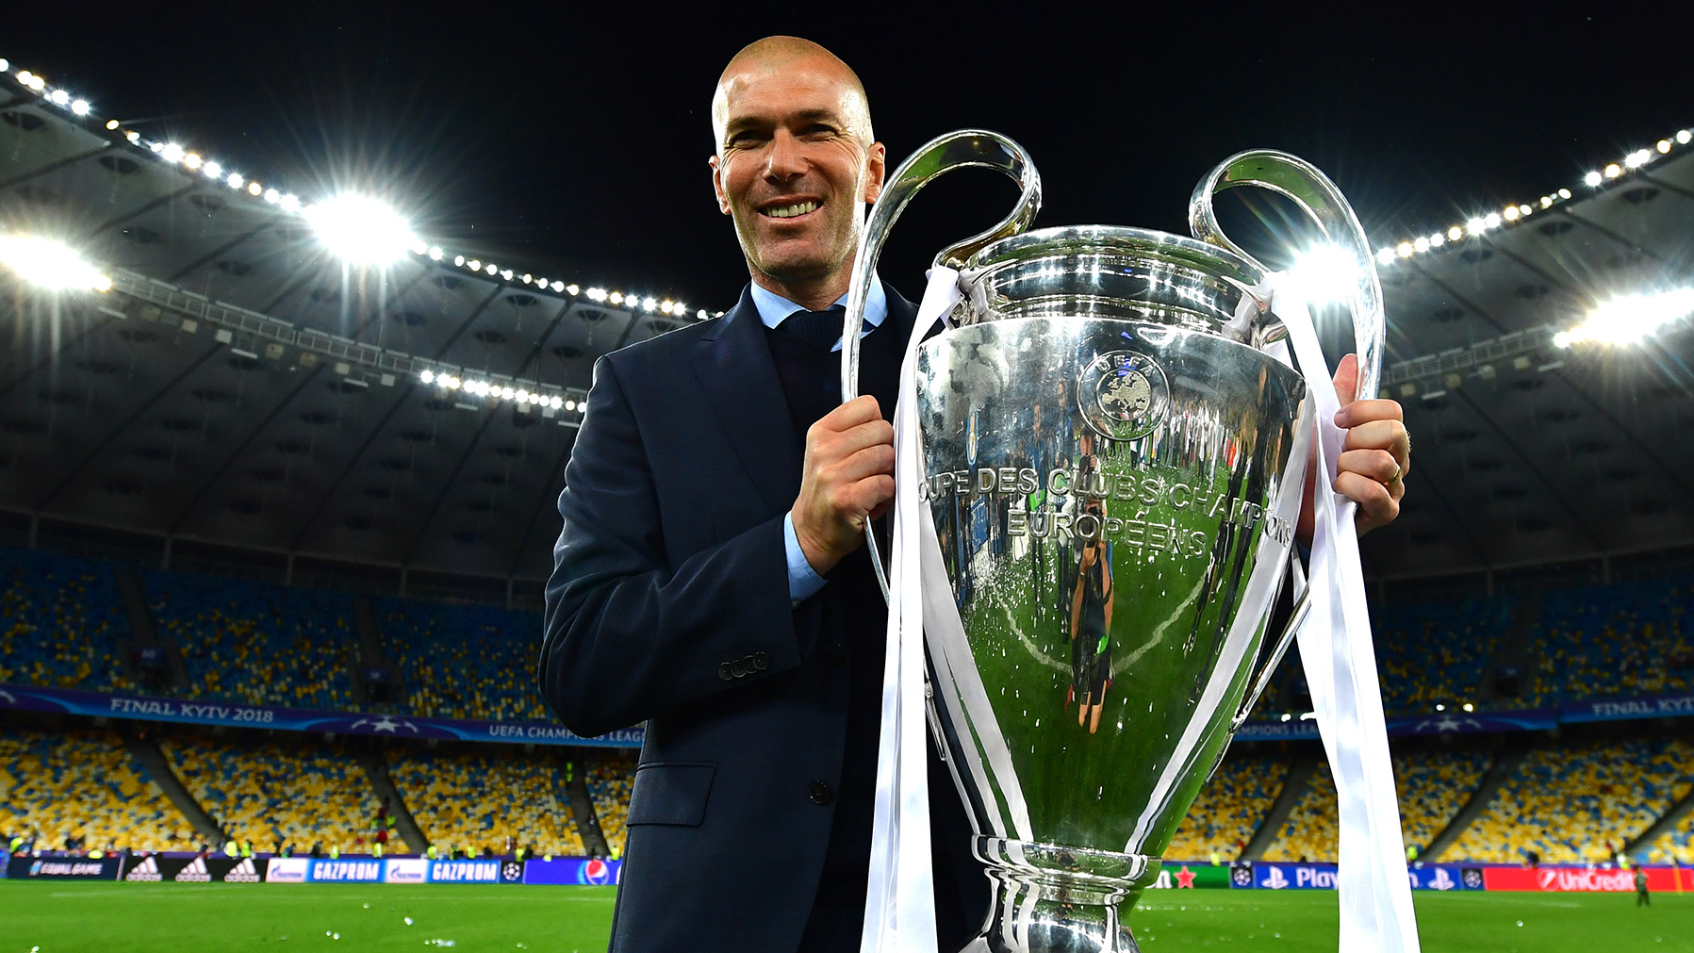

Introduction au Machine Learning

Slide 2
Sommaire
Qu’est-ce que le Machine Learning?
Apprentissage supervisé
Difficultés
Où en sommes-nous?
Perspectives
Bonus

Slide 3

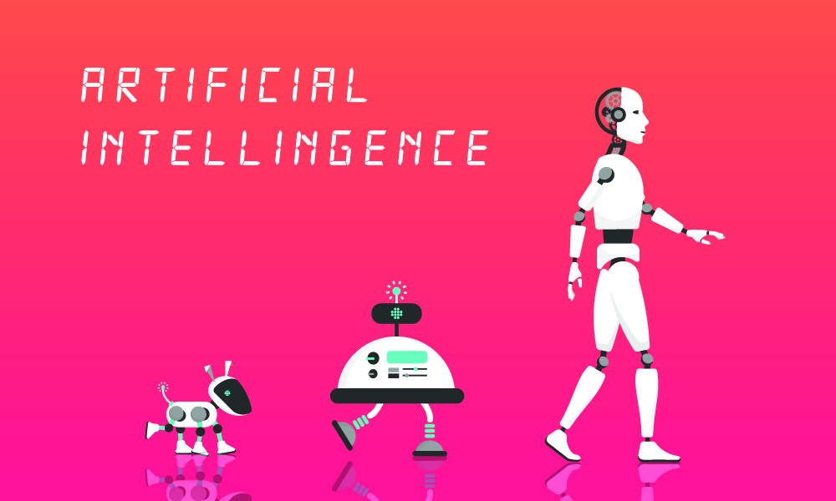
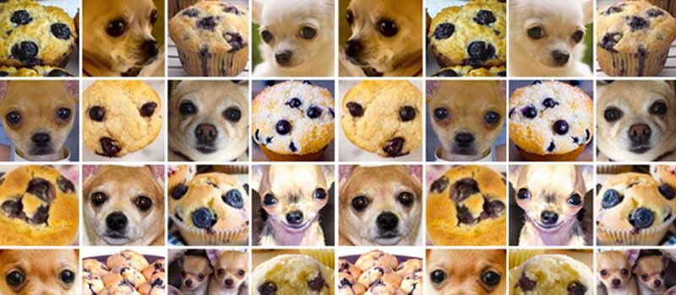
Machine Learning ou Intelligence Artificelle ?
Muffin ou Chihuahua ?

Slide 4
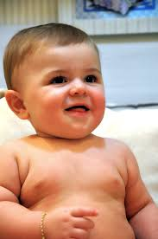
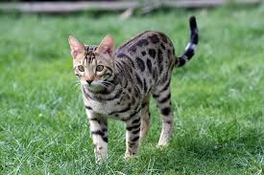
Définition
« Donner la capacité aux machines d'apprendre sans les programmer explicitement »
Arthur Samuel, 1959
Conçu pour résoudre une tâche spécifique via l’apprentissage/expérience.
Chat ?

Slide 5
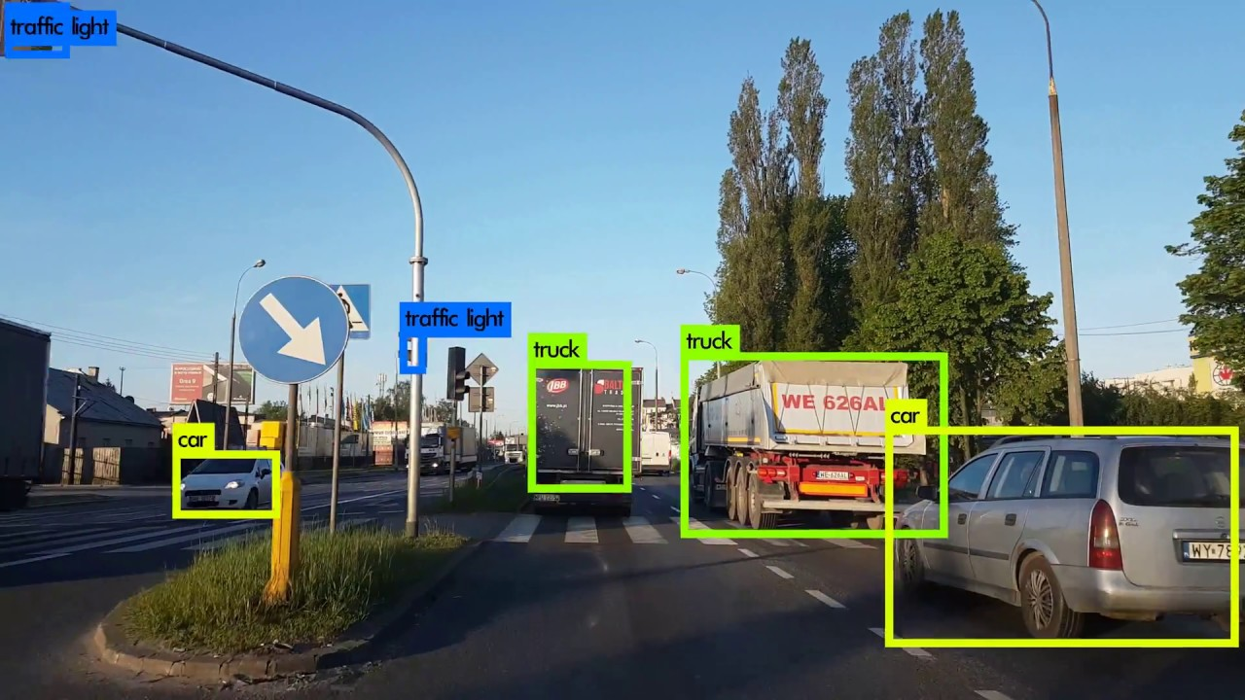
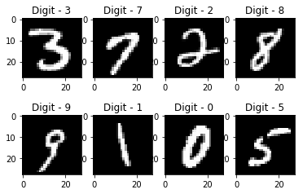

Quelques exemples
Véhicules autonomes
Reconnaissance de l’écriture manuscrite
Interprétation d’image, texte, vidéos ou son
Personnalisation du contenu

Slide 6
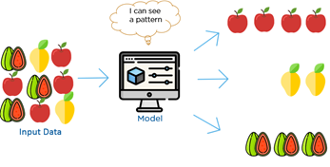
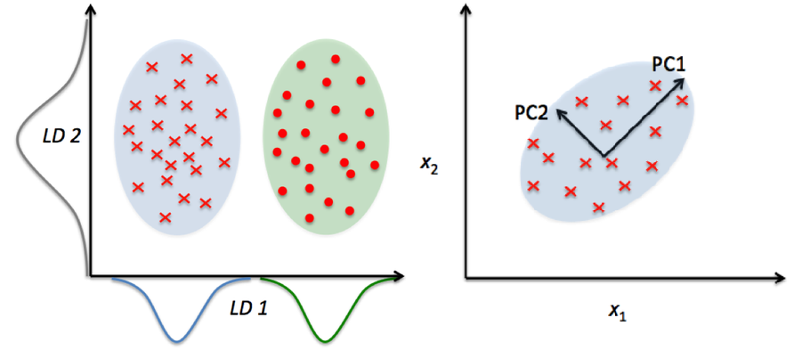
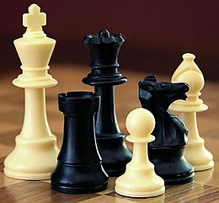
Types d’apprentissage
Supervisé
Apprendre à l'ordinateur comment faire quelque chose, puis le laisser utiliser ses nouvelles connaissances pour le faire (utilisation de la réponse pour entraîner le modèle).
Non supervisé
Laisser l’ordinateur apprendre à faire quelque chose et l’utiliser pour déterminer la structure et les patterns des données (ne nécessite pas la réponse).
Clustering
Réduction de la dimensionnalité
Apprentissage par renforcement

Slide 7
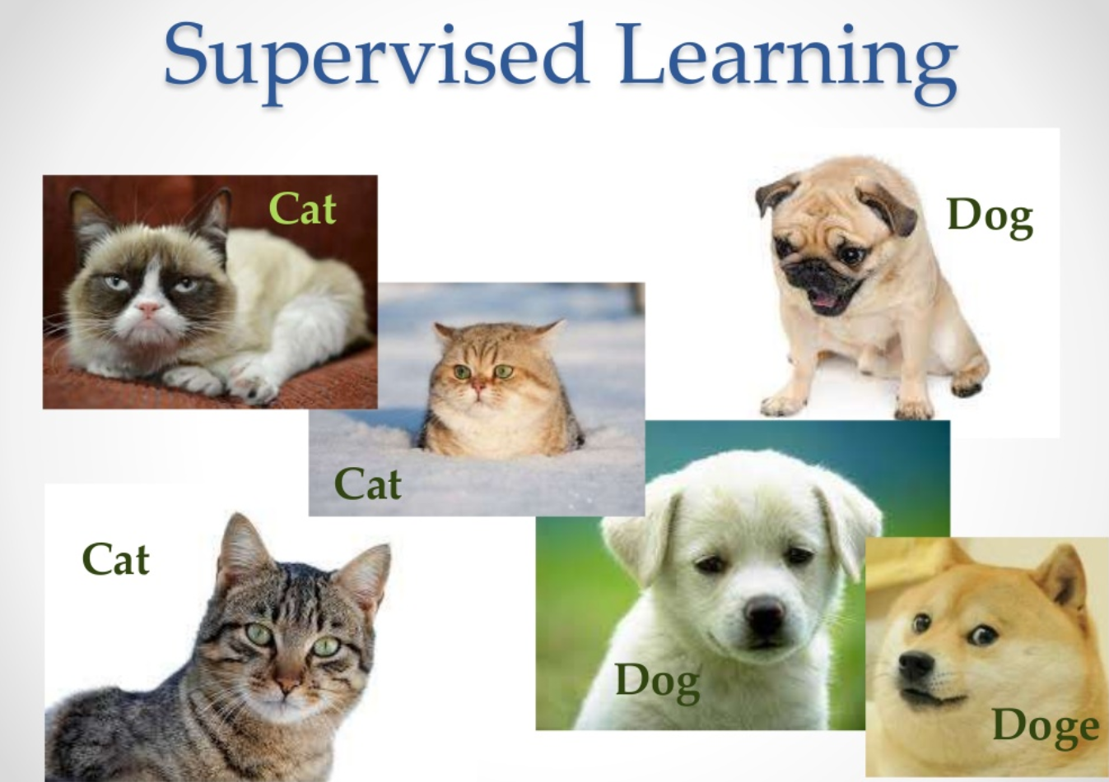
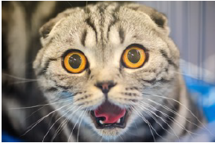
Apprentissage supervisé
Utilisation de la réponse pour entrainer le modèle.
Une fois le modèle entrainé, on peut faire des prédictions.
Apprentissage
Prédiction
Chat
Modèle
Chien
Nouvel élément
Base d’apprentissage du modèle

Slide 8
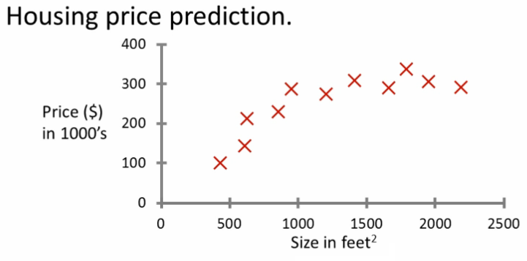
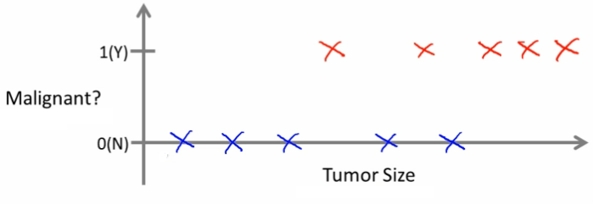
Exemples d’apprentissage supervisé
Régression
Classification
Pour une surface donnée, à quel prix va approximativement se vendre la maison ?
Pour une taille de tumeur donnée, est-elle maligne ?

Slide 9
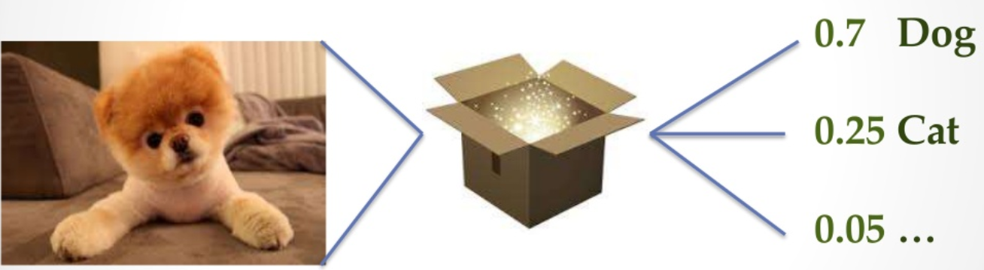
Difficultés de l’apprentissage
Généraliser l’apprentissage du modèle sur de nouvelles données
Ne pas coller aux données mais plutôt extraire des patterns et des informations réutilisables
Plus on a de données, plus il est facile de généraliser

Slide 10

L’importance de la qualité des données
La qualité du modèle est dépendante de la qualité des données utilisées.
Le nettoyage et la structuration des données de façon compréhensible pour un algorithme représentent 2/3 du temps d’un data data scientist
Modèle
Qualité de
la BDD d’apprentissage
Qualité des
prédictions
Notes:
10

Slide 11
Les raisons du développement du Machine Learning
Besoins
Problèmes trop complexes pour être modélisés par des experts (langage, vision, parole…)
Problèmes pour lesquels les modèles doivent être mis à jour en continu (robotique, cyber-sécurité, UX…)
Découverte de connaissances en limitant les biais de modélisation humaine
Opportunités
Développement des capacités de stockage, des débits, de la puissance de calcul
Accroissement exponentiel de la quantité de données disponibles
Apparition des frameworks de stockage et de calcul distribués, « simples » d’utilisation

Slide 12
Machine Learning, aujourd’hui où en sommes nous?
Besoins
Des données (labellisées pour du supervisé)
Des ressources informatiques pour effectuer les calculs
Limites
Données retranscrivant le passé; on ne peut pas prévoir des patterns futurs
Généraliser au mieux les modèles pour affronter la réalité
Perspectives
Changer le monde (en bien, ou en mal)

Slide 13
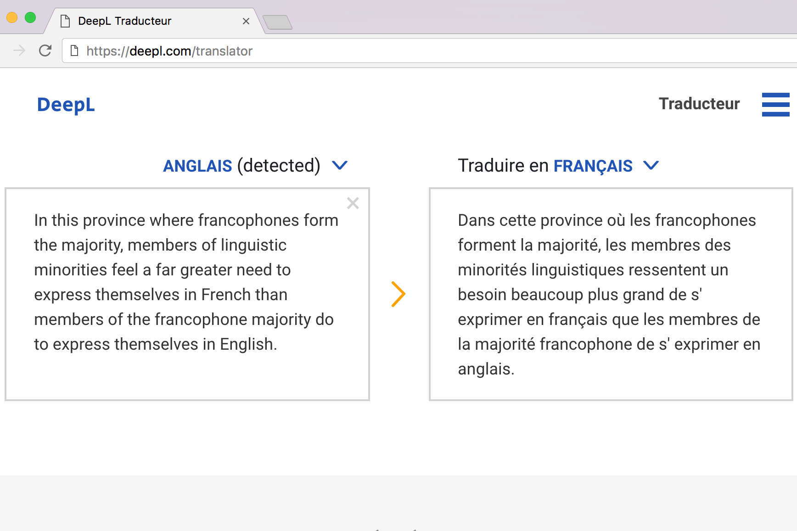
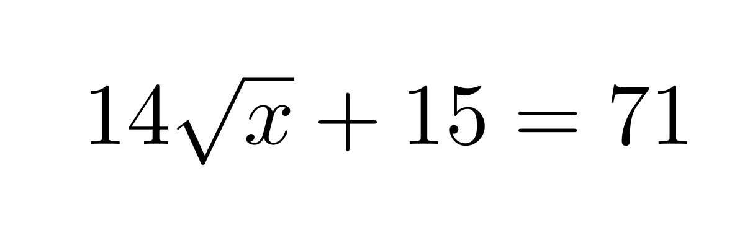
Perspectives positives
Santé
Aide au diagnostic médical (imagerie médicale, prédiction de cancer etc…)
Aide aux non-voyants
Education
Traduction automatique (Deepl)
Résolution d’équations mathématiques (lien mathpix)
Economie
Maintenance prédictive

Slide 14
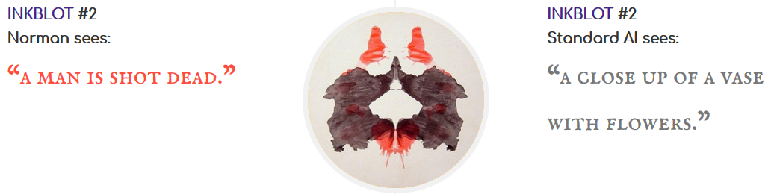
Perspectives négatives
Militaire
Reconnaissance faciale sur les drones tueurs
Social
Données personnelles de plus en plus traquées (personnalisation du prix des assurances)
Continuer à vivre dans une société biaisée et inégalitaire (justice USA)
IA (Norman, l’IA psychopathe ou Taylor, l’IA devenue nazi en 24h seulement)

Slide 15
Dérives du Machine Learning
Une priorité pour les publicitaires
Détecter des profils de consommateurs, en analysant l’intérêt des clients
Anecdote de 2012
Une entreprise envoie des bons de réduction pour des vêtements et du matériel pour bébé par voie postale à une jeune fille de 16 ans. Le père, après avoir lu le courrier, interpelle le directeur du magasin:
« Elle est toujours au lycée, et vous lui envoyez des bons de réduction pour des berceaux et des vêtements pour bébé ? Vous voulez l’encourager à tomber enceinte ? »
Quelques jours plus tard le directeur appelle pour s’excuser auprès du père, et ce dernier lui répond:
« J’ai eu une discussion avec ma fille. Il se trouve qu’elle a pris part à des activités sous mon toit dont je n’ai pas été pleinement informé. Elle doit accoucher en août. Je vous dois des excuses ».

Slide 16
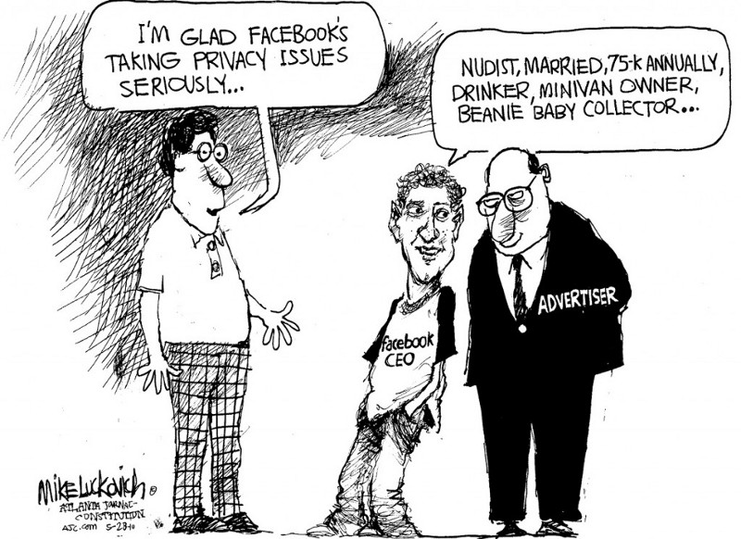
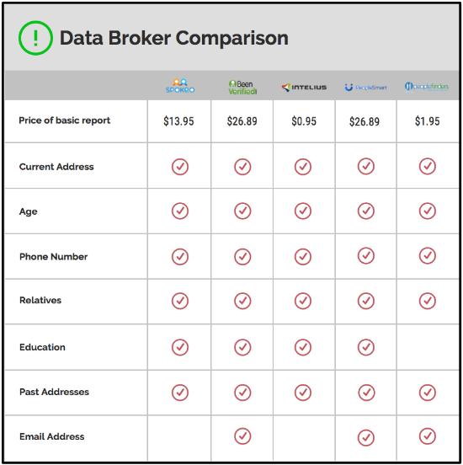
Data Brokers, les vendeurs de données

Slide 17
Quelques citations
« There were 5 exabytes of information created between the dawn of civilization through 2003, but that much information is now created every two years »
Eric Schmidt, ancien Directeur Général de Google
« War is 90% information »
Napoléon Bonaparte
« People worry that computers will get too smart and take over the world, but the real problem is that they're too stupid and they've already taken over the world » Pedro Domingos, chercheur en machine learning

Slide 18

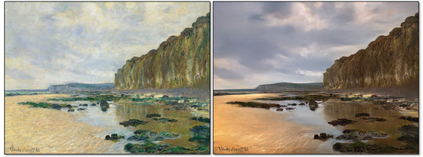
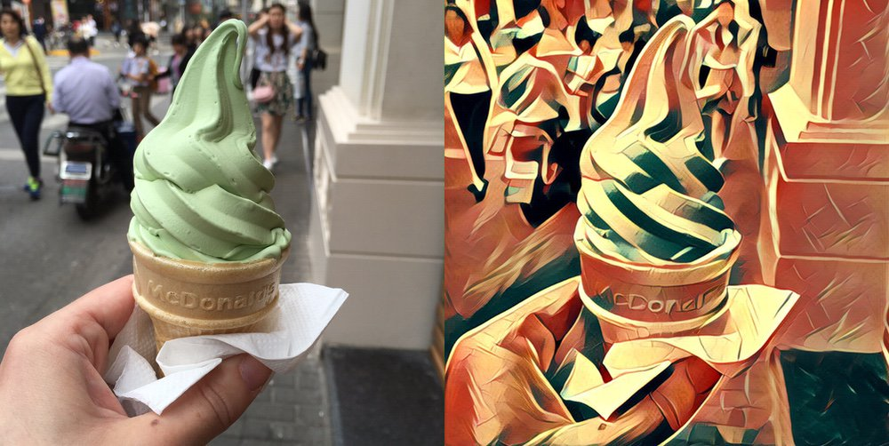
Le Machine Learning et l’art
D’une peinture, à une photo
D’une photo, à une illustration

Slide 19
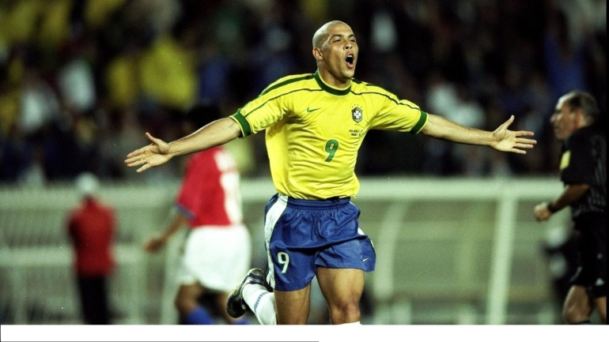

Web scraping
Thanks

